Slide 1

Recuperación de la Información Text Document Retrieval
CS2702 Bases de Datos II
Semana 09
Heider Sanchez
hsanchez@utec.edu.pe

Slide 2
Optimización de Indexación

Slide 3

Optimización de Indexación
Ch. 4
¿Como construímos un índice eficiente y escalable?
¿Qué estrategias puedo usar con memoria principal limitada?
¿Cómo podemos hacer uso de la memoria secundaria?

Slide 4
Índice Invertido Escalable
Una vez analizados todos los documentos, el archivo invertido se ordena en función de los términos.
Centremenos en este paso
de ordenación

Slide 5

Optimización de Indexación: A Reuters RCV1 document
Sec. 4.2
Datos recogidos por un año entre 1995 y 1996

Slide 6
Optimización de Indexación: Reuters RCV1 statistics
Sec. 4.2
statistical value
documents 800,000
avg. # tokens per doc 200
terms (= word types) 400,000
avg. # bytes per token 6
(incl. punct.)
avg. # bytes per token 4.5
(without punct.)
avg. # bytes per term 7.5
non-positional postings 100,000,000

Slide 7
Optimización de Indexación
Sec. 4.2
Sort-based index construction:
A medida que vamos contruyendo el índice, análizamos los documentos uno por uno.
Las publicaciones finales de cualquier término se completan al final.
Con 8 bytes por (termID, docID), demana de mucho espacio para grandes colecciones.
Para el caso de RCV1 T = 100 000 000.
Entonces ... es probable que esto lo podamos hacer en memoria, pero las colecciones típicas son mucho más grandes. Por ejemplo, el New York Times proporciona un índice de > 150 años de noticias.
Por lo tanto, necesitamos almacenar los resultados intermedio en disco.

Slide 8
Optimización de Indexación
Sec. 4.2
Scaling index construction
Constuir un índice en memoria principal no es escalable.
No puede guardarse toda la colección en la memoria => ordenar y luego volver a escribir.
¿Cómo puedo escribir un índice para colecciones muy grandes?
Tomando en cuenta las restricciones del hardware. . .
Memoria, disco, velocidad, etc.
Transferir datos por bloques del disco a la memoria es más rápido que transferir muchos fragmentos pequeños.

Slide 9
Optimización de Indexación: Blocked Sort-Based Indexing (BSBI)
Sec. 4.2
8 bytes cada entrada (termID, docID)
Estos se generan a medida que analizamos cada documento
Luego se debe ordenar las entradas mediante el termID.
Ejemplo 100 entradas.
Si definimos un bloque equivalente a 10 entradas.
Se require 10 bloques
Idea básica del algoritmo:
Acumular publicaciones para cada bloque, ordenar, y escribir en el disco
Luego mezclar los bloques en una estructura grande y ordenada.

Slide 10
1
2
3
4
5
6
termId | DocId
W1ID | 1
W2ID | 1
W2ID | 2
W1ID | 3
W2ID | 3
W3ID | 4
termId | DocId
W1ID | 1
W1ID | 3
W2ID | 1
W2ID | 2
W2ID | 3
W3ID | 4
termId | DocId
W1ID | 1,3
W2ID | 1,2,3
W3ID | 4

Slide 11
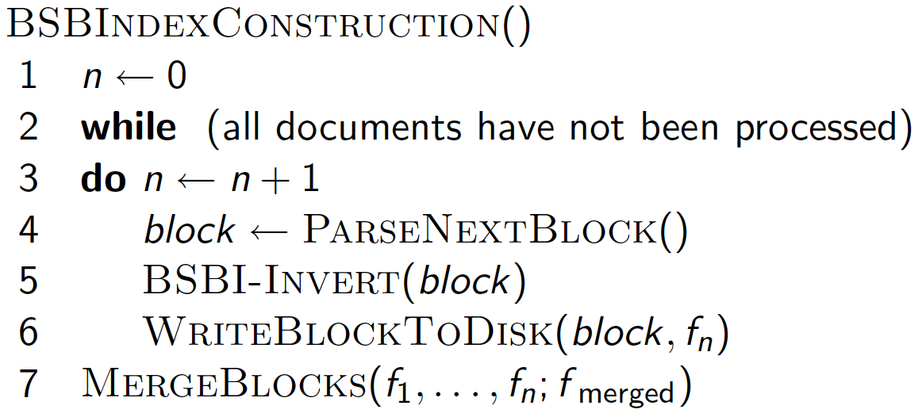
Optimización de Indexación: Blocked sort-based Indexing (BSBI)
Sec. 4.2
termId | DocId
W1ID | 1
W2ID | 1
W2ID | 2
W1ID | 3
W2ID | 3
W3ID | 4
Sort and Build a local index
termId | DocId
W1ID | 1,3
W2ID | 1,2,3
W3ID | 4
https://nlp.stanford.edu/IR-book/html/htmledition/blocked-sort-based-indexing-1.html

Slide 12
termId | DocId
W1ID | 1,3
W2ID | 1,2,3
W3ID | 4
termId | DocId
W2ID | 1,3
W4ID | 1,2,3
W5ID | 4
termId | DocId
W1ID | 1,3
W3ID | 1,2,3
W6ID | 4
termId | DocId
W2ID | 1,3
W4ID | 1,2,3
W5ID | 4
termId | DocId
W1ID | 1,3
W7ID | 1,2,3
W8ID | 4

Slide 13
Optimización de Indexación: Blocked sort-based Indexing (BSBI)
Sec. 4.2
brutus
caesar
julius
killed
noble
with
d1,d3,d6,d7
d1,d2,d4,d8,d9
d10
d8
d5
d1,d2,d3,d5
brutus
caesar
noble
with
d1,d3
d1,d2,d4
d5
d1,d2,d3,d5
brutus
caesar
julius
killed
d6,d7
d8,d9
d10
d8
b3
b1
b2
Postings lists
to be merged
b4
Merged
postings list
Disk

Slide 14
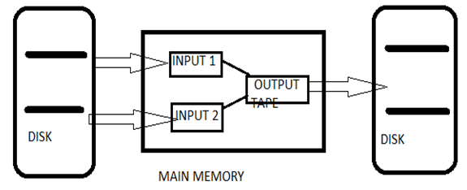
Optimización de Indexación: Blocked sort-based Indexing (BSBI)
Sec. 4.2
¿Como mezclar los bloques?
Si se considera 10 bloques de 10 registros.
Se puede hacer mezclas binarias, con un árbol de mezcla de log₂10 = 4 niveles.
Durante cada capa, la lectura en memoria se ejecuta en bloques de 10M, se fusiona, se escribe de nuevo.

Slide 15
Hard Disk
Hard Disk
2, 3, 5, 9, 10
RAM (L=1)
1, 2, 5, 8
Input 1
Output
4, 5, 8, 10
Input 2
2, 3, 6, 7
1, 3, 4, 10
2, 5, 7
1, 2, 3
4, 5, 7, 10

Slide 16
Hard Disk
Hard Disk
1, 2, 3,5
2, 3, 5, 9, 10
RAM (L=1)
5,8,9,10
1, 2, 5, 8
Input 1
Output
2,3,4,5
4, 5, 8, 10
Input 2
6,7,8,10
2, 3, 6, 7
1,2,3,4
1, 3, 4, 10
5,7,10
2, 5, 7
1, 2, 3
1, 2, 3
4, 5, 7, 10
4, 5, 7, 10

Slide 17
Hard Disk
Hard Disk
1,2,3
1, 2, 3,5
RAM (L=2)
3,4,5
5,8,9,10
Input 1
Output
5,6,7,8
2,3,4,5
Input 2
8,9,10
6,7,8,10
1,2,3,4
1,2
3,4
5,7,10
5,7
1, 2, 3
7,10
4, 5, 7, 10

Slide 18
Hard Disk
Hard Disk
1,2
1,2,3
RAM (L=3)
2,3
3,4,5
Input 1
Output
3,4
5,6,7,8
Input 2
4,5
8,9,10
5,6
1,2
3,4
7
8,9
5,7
10
7,10

Slide 19
Optimización de Indexación: Blocked sort-based Indexing (BSBI)
Sec. 4.2
Pero es más eficiente hacer una fusión de múltiples mezclas, donde se está leyendo todos los bloques simultáneamente:
Abra todos los archivos de bloque simultáneamente y mantenga un búfer de lectura para cada uno y un búfer de escritura para el archivo de salida.
En cada iteración, seleccione el ID del término más bajo que no se haya procesado utilizando una cola de prioridad.
Combine todas las listas de publicaciones para ese termID y escríbalo al disco.
Notes:
What is the overall complexity of

Slide 20
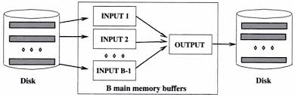
Optimización de Indexación: Blocked sort-based Indexing (BSBI)
Sec. 4.2
Pero es más eficiente hacer una fusión de múltiples mezclas, donde se está leyendo todos los bloques simultáneamente:
http://www.ittc.ku.edu/~jsv/Papers/Vit.IO_book.pdf
Notes:
What is the overall complexity of

Slide 21
Hard Disk
Hard Disk
2, 3, 5, 9, 10
RAM (L=1)
1, 2, 5, 8
Input 1
4, 5, 8, 10
Input 2
Output
2, 3, 6, 7
Input 3
1, 3, 4, 10
Input 4
2, 5, 7
1, 2, 3
4, 5, 7, 10

Slide 22
Hard Disk
Hard Disk
1,2
2, 3, 5, 9, 10
RAM (L=1)
2,3,4
1, 2, 5, 8
Input 1
5,6,7
4, 5, 8, 10
Input 2
Output
8,9,10
2, 3, 6, 7
Input 3
1,2
1, 3, 4, 10
Input 4
3
2, 5, 7
4,5
1, 2, 3
7,10
4, 5, 7, 10

Slide 23
Optimización de Indexación: Blocked sort-based Indexing (BSBI)
Sec. 4.3
Problemas pendientes con éste algoritmo:
Hemos trabajado bajo el supuesto de:
Podemos mantener el diccionario en la memoria principal.
Entonces necesitamos que el diccionario (el cual crece dinámicamente) al ser implementado soporte eficientemente el mapeo de <term – termID>.
O mejor aun, trabajar directamente con el term.

Slide 24
Optimización de Indexación: Single-pass in-memory indexing (SPIMI)
Sec. 4.3
Generar diccionarios (hash) separados para cada bloque, sin necesidad de mantener el mapeo <term-termID> entre los bloques.
No ordernar (slide 38). Acumular en el hash las publicaciones en listas a medida que van ocurriendo.
De esta manera, podemos generar un índice invertido completo para cada bloque.
Estos índices separados pueden luego ser mezclados en un big index.
https://nlp.stanford.edu/IR-book/html/htmledition/single-pass-in-memory-indexing-1.html

Slide 25
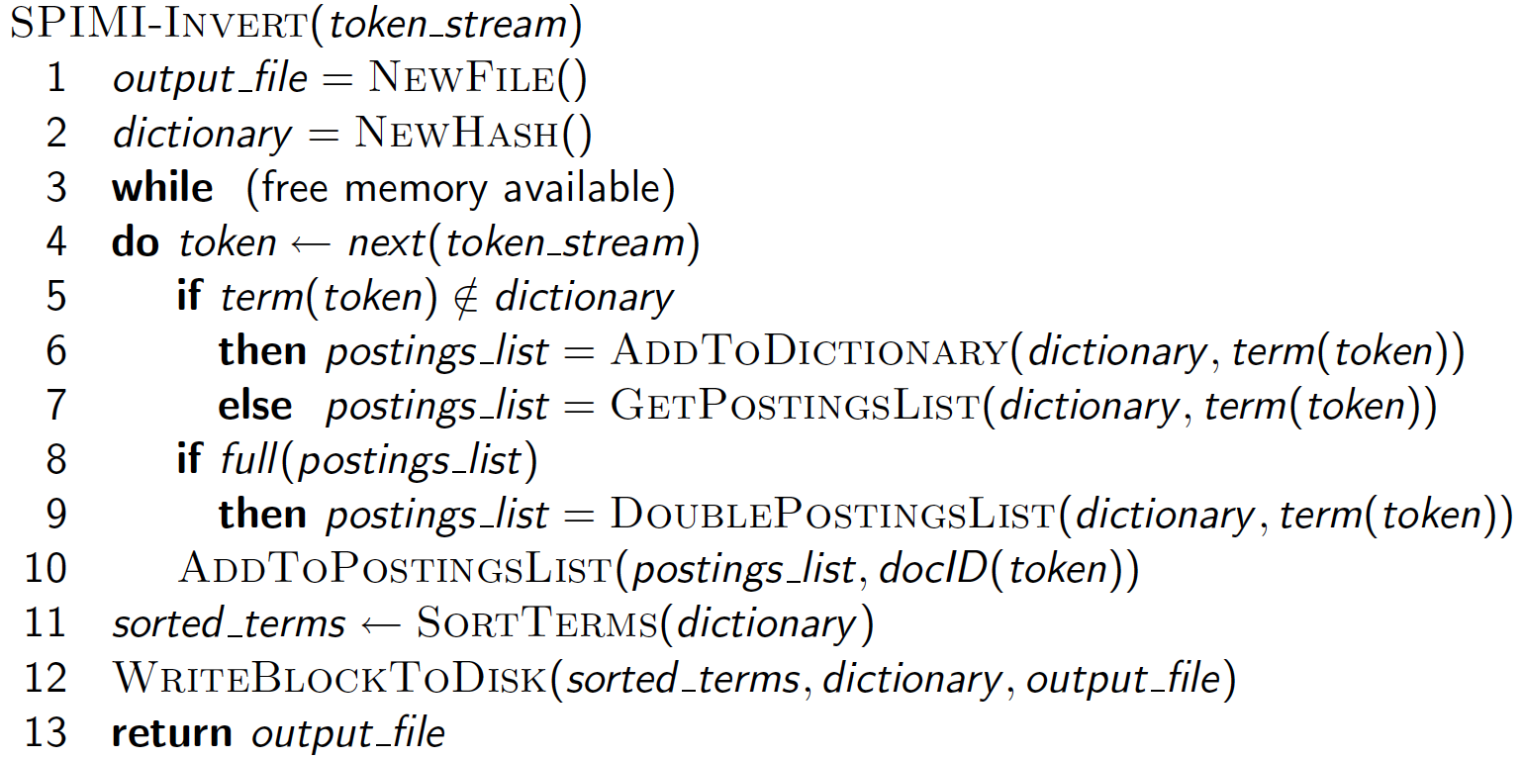
Optimización de Indexación: Single-pass in-memory indexing (SPIMI)
Sec. 4.2
https://nlp.stanford.edu/IR-book/html/htmledition/single-pass-in-memory-indexing-1.html

Slide 26
Optimización de Indexación: Single-pass in-memory indexing (SPIMI)
Sec. 4.3
Luego, la mezcla de bloques es análogo a BSBI →

Slide 27
SPIMI-Invert: Buckets que contienen listas de publicaciones
key | BucketFile
w1
w2
W1(0).txt
W2(0).txt
W2(1).txt
key | BucketFile
w2
w3
W3(0).txt
key | BucketFile
w1
w4
W4(0).txt

Slide 28
Optimización de Indexación:
Dynamic indexing
Distributed indexing
Map Reduce
Papers de referencia
https://nlp.stanford.edu/IR-book/html/htmledition/references-and-further-reading-4.html

Slide 29
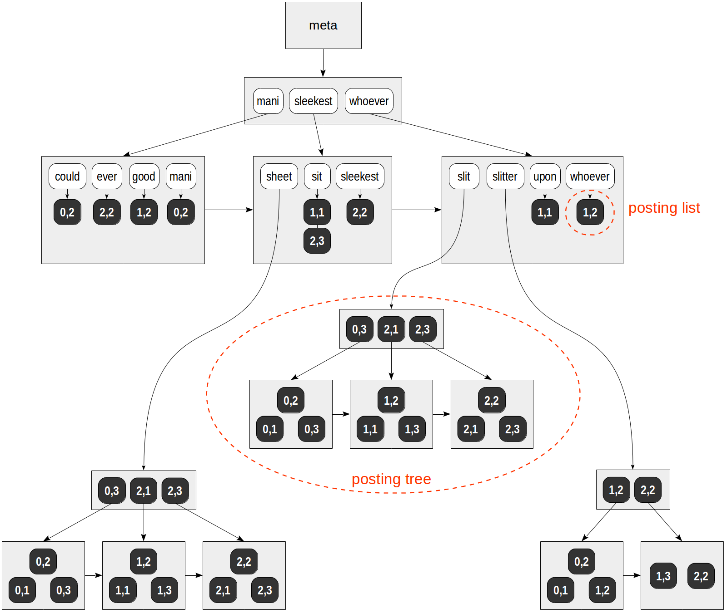
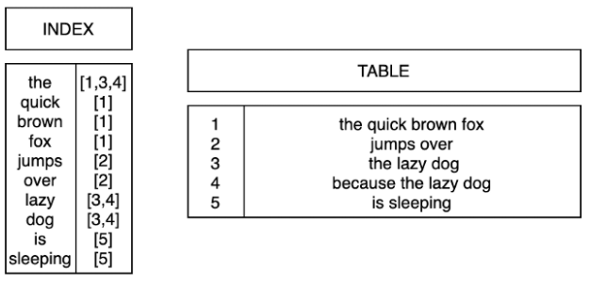
Indexing for Full-text Search in PostgreSQL
GIN vs GiST
“As a rule, GIN beats GiST in accuracy and search speed. If the data is updated not frequently and fast search is needed, most likely GIN will be an option.”
https://postgrespro.com/blog/pgsql/4261647

Slide 30
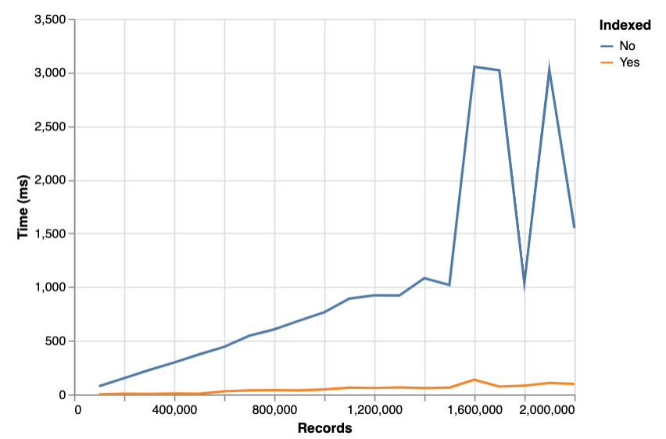
Generalized Inverted Index (GIN)
# create table
CREATE TABLE articles (
body text,
body_indexed text
);
# add an index
CREATE INDEX articles_search_idx ON articles USING gin (body_indexed gin_trgm_ops);
# populate table with data
INSERT INTO articles
SELECT
md5(random()::text),
md5(random()::text)
from (
SELECT * FROM generate_series(1,100000) AS id
) AS x;
# test
SELECT count(*) FROM articles where body ilike '%abc%';
SELECT count(*) FROM articles where body_indexed ilike'%abc%';

Slide 31
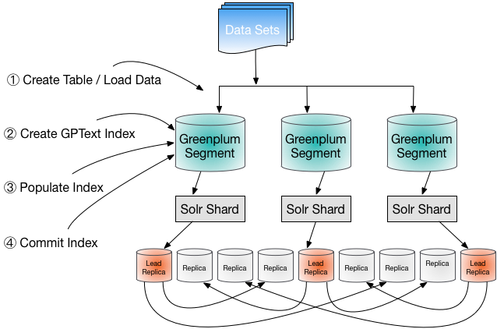
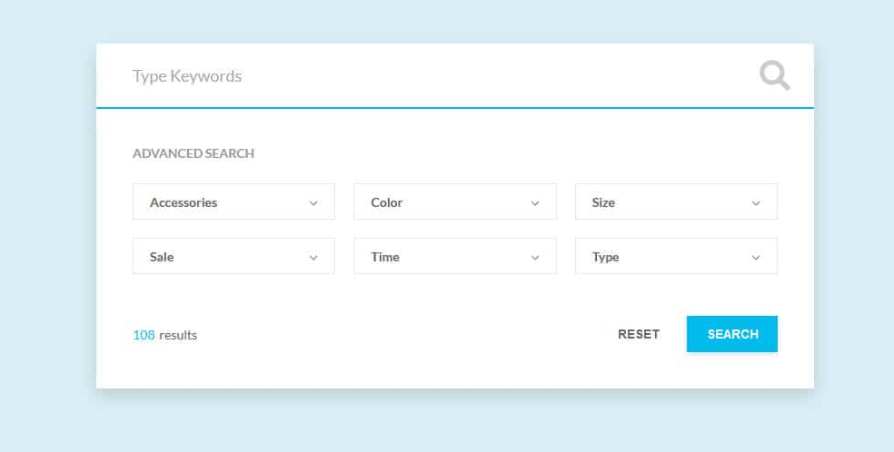
Indexación de textos con Solr
Cuando se actualiza la tabla se debe reindexar la información en Solr
Id | Title | Description | Date

Slide 32
Laboratorio

